Slide 1


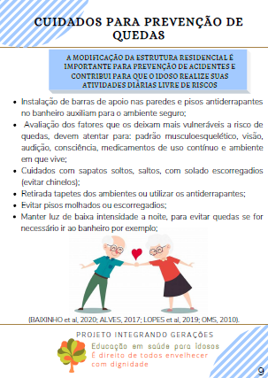
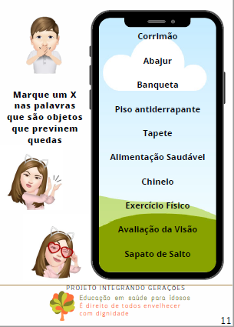
BOM JESUS CENTRO - CURITIBA
INTEGRANDO GERAÇÕES E PROMOVENDO A SAÚDE: GERONTOTECNOLOGIAS EDUCACIONAIS GAMIFICADAS
Área do conhecimento: Ciências da Saúde Aluno: HAMMERSCHMIDT, Gabriela de Almeida
Orientador: Prof. Cornélio Schwambach Categoria: Vida
INTRODUÇÃO
As gerontotecnologias educacionais podem ser ferramentas passíveis relevantes para educação em saúde com idosos e interação entre gerações. Estimulam a intergeracionalidade com utilização de ações entre idosos e jovens (principalmente familiares – netos, bisnetos, filhos), promovendo aplicabilidade da gerontotecnologia educacional gamificada de forma atrativa e lúdica.
ANÁLISE DE RESULTADOS
A primeira temática abordada na pesquisa foi prevenção de quedas, participaram 22 juízes, sendo 15 doutores (68%), 5 mestres (23%) e 2 alunos de graduação em enfermagem (9%).
Foi desenvolvido cartilha educativa, conforme ilustração:
OBJETIVOS
Objetivo geral: Desenvolver gerontotecnologias educacionais para promoção da saúde e integração geracional.
Os objetivos específicos foram:
Construir gerontotecnologia educacional gamificada sobre prevenção de quedas para idosos;
Criar gerontotecnologia educacional gamificada para estimulo cognitivo;
Elaborar gerontotecnologia educacional gamificada para prevenção da dengue;
Estimular a intergeracionalidade com utilização da gerontotecnologia educacional gamificada;
Criar gerontotecnologia educacional gamificada para prevenção do diabetes mellitus e hipertensão arterial;
Avaliar o conteúdo, aparência e usabilidade da gerontotecnologia educacional gamificada com juízes especialistas e com o público-alvo.
Fontes: Gabriela de Almeida Hammerschimidt
O material obteve pontuação excelente (superior) conforme os itens do SAM, tendo IVC de 0,94, com recomendação para utilização pelas pessoas idosas com no mínimo 6 anos de estudo.
Houve aplicação do protótipo com 3 idosos:
todos gostaram e elogiaram o material desenvolvido, apontando como excelente.
Referiram que melhoraram os conhecimentos em relação aos acidentes por quedas e como evitá-los
Enfatizaram que as orientações ajudam a pensar na casa com mais atenção e cuidado, evitando que ocorram os acidentes por descuido;
Elogiaram a possibilidade de fazer algo atrativo em conjunto com os jovens.
MÉTODO
Trata-se de estudo com delineamento metodológico. A amostra foi constituída por idosos que utilizam a unidade de saúde em Curitiba e por juízes experts em gerontologia (membros de grupo de pesquisa vinculado ao CNPq na temática saúde do idoso).
A pesquisa foi realizada em três etapas:
1) levantamento bibliométrico das evidências científicas relacionados as gerontotecnologia educacionais para promoção da saúde dos idosos;
2) prototipação de gerontotecnologia educacionais gamificada para promoção da saúde dos idosos;
  3) avaliação das gerontotecnologia educacionais desenvolvidas. Para a realização do processo todo será utilizada a combinação de método de design instrucional e método de criação de jogos, sendo que os materiais desenvolvidos serão avaliados (conteúdo e aparência) por juízes e usabilidade por idosos. Os juízes especialistas fizeram avaliação conforme o instrumento “Suitability Assessment of Materiais” (SAM), interpretado segundo o Índice de Validade de Conteúdo (IVC).
Os idosos responderam instrumento com escala likert e questões abertas que serão avaliadas conforme o Índice de Validade de Conteúdo e análise de conteúdo
CONSIDERAÇÕES FINAIS
O desenvolvimento da cartilha intitulada: almanaque para prevenção de quedas teve avaliação excelente pelos juízes experts e pelos idosos.
A interação entre gerações propiciada pela aplicação do material desenvolvido fomenta o combate ao idadismo, unindo diversos públicos (jovens e idosos), contribuindo para a união familiar, respeito aos idosos, estimulo a autonomia, além do potencial de educação e promoção da saúde, bem como prevenção de doenças.
REFERÊNCIAS
WHO. Relatório global da OMS sobre prevenção de quedas na velhice / WHO global report on falls prevention in old age. Fonte: São Paulo; SES; 2010. 64 p. ilus, graf. Disponível em: https://bvsms.saude.gov.br/bvs/publicacoes/relatorio_prevencao_quedas_velhice.pdf.

